Slide 1

INFORMASJONSMØTE
Hensikten med møtet er at vi får gitt informasjon om fremdriften/dere får stilt spørsmål, og at det blir lettere å ta kontakt underveis Prosjekt: Nedre Skjefte VVA

Slide 2
Møteprogram:
Introduksjon av kontaktpersoner i prosjektet
Hva er separering? Og hvorfor?
Anleggstart, fremdriften i anlegget, varsling og sikkerhet
Resten av tid er avsatt til spørsmål fra dere
Vi har med tegninger over området

Slide 3
Kontaktpersoner i prosjektet
Steinkjer kommune:
Enhetsleder utbygging: Erling Overrein
Prosjektleder utbygging: Jørgen Skåren
Prosjektering, byggeleder og entreprenør;
Prosjektering: Erlend Gystad, Trønderplan AS
Byggeleder: Oddbjørn Breivik, HRP AS
Entreprenør: Odd Einar Kne AS Kenneth Aunli og Odd Einar Kne

Slide 4
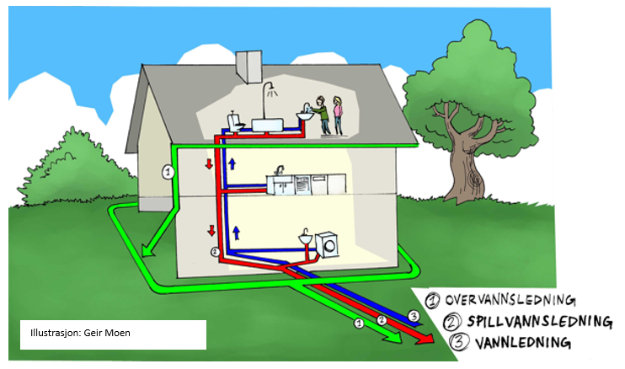
Hva er separering?
Entreprenør skal etter tilkobling sjekke at separering er i orden

Slide 5
Separering private stikk
Det vil si at det må legges et rør for spillvann fra innsiden av huset og et overvannsrør for takvann og drenering rundt huset fram til utlagt stikk i veg. Vi anbefaler også at røret inn til huset skiftes dersom dette ikke er gjort tidligere. Avgrening for private stikkledninger inkl. stoppekran for vann fra ny hovedvannledning bygges fra kommunal kum i vegen. Stikkledningene er et privat ansvar og skal gjøres slik at det er tilpasset anleggsarbeidet i vegen.
Takvann på grunn/dreneringsvann ut i grunn, eller må vi legge egne rør (ledninger)? Helt ok å legge det på grunnen så fremt det ikke går utover nabo, eller veg. (Entreprenør skal etter tilkobling sjekke om separeringen er i orden)
Hvis det er ønskelig å benytte allerede eksisterende stikk til vann/avløp må disse være i plast (PE/PVC). Rør av kobber, støpejern, eternitt og lignende skal skiftes ut
NB
Elbil-lading kan by på utfordringer når entreprenøren jobber i din trase. Planlegg alternativ lading.
Huseiere må sørge for at kabel til robotklippere er fjernet, disse blir ikke erstattet

Slide 6
Innsendinger som skal inn til Steinkjer kommune
Vi anbefaler at du legger nye vann-, spillvann-, overvannsledninger
Vi anbefaler installasjon av vannmåler. Dette bestilles hos autorisert rørlegger, og rørlegger skal sende inn melding om dette. Det er grunneiers ansvar at vannmålerskjema sendes til kommunen.
Det skal innsendes sanitærmelding fra ansvarlig rørlegger/entreprenør eller tilsvarende som kobler til privat stikk. Det er grunneiers ansvar at sanitærmelding sendes til kommunen.

Slide 7
Spørsmål i etterkant av møtet/Bestilling entreprenør m.m.:
Anleggsleder hos Odd Einar Kne AS ved bestilling av arbeid på private stikkledninger
Kenneth Aunli
Tlf.nr.: 993 40 363, e-postadresse: kenneth.aunli@oekne.no
Byggeleder og kommunens forlengede arm.
Oddbjørn Breivik hos HRP AS Tlf.nr.: 920 90 842, e-postadresse: oddbre@hrpas.no
Prosjektleder for kommunen:
Jørgen Skåren, vann, avløp og utbygging hos Steinkjer kommune Tlf.nr. 482 22 108 e-postadresse: jorgen.klefstad.skaren@steinkjer.kommune.no

